Slide 1
Окружающий мир
4 класс
Природные зоны
МАОУ СШ 90
Склярова Л.Н.
Красноярск

Slide 2
На современном этапе в сфере образования важно реализовывать такие учебные задачи, решение которых помогает не только формировать знания, уметь добывать информацию, но и применять знания и информацию на практике, в жизненных ситуациях. Модель уроков 4-К : креативное мышление, критическое мышление, коммуникация, кооперация- одна из современных моделей уроков, направленных на формирование необходимых компетенций.

Slide 3
Общее описание занятия:
Закрепление понятия «природные зоны», работа с различными источниками по поиску, анализу и отбору информации о природных зонах России, совершенствование умения работы с физической картой, понимание условий разделения территорий планеты и нашей страны на природные зоны
Предпочтительное время проведения активности:
40 мин

Slide 4
Учебные цели
развитие умений работать с разными заданиями , развитие умений работать с информацией.
формирования представлений о природных зонах России , получение умений поиска необходимой информации и анализа найденной информации, обсуждение , развитие интереса к предмету, любви к своей Родине.

Slide 5
Критерии оценки
1.Качество и количество поисковых вопросов и предложений (гипотез) в процессе обсуждения.
2 Качество вопросов и суждений на этапе обсуждения и критического анализа полученных результатов

Slide 6
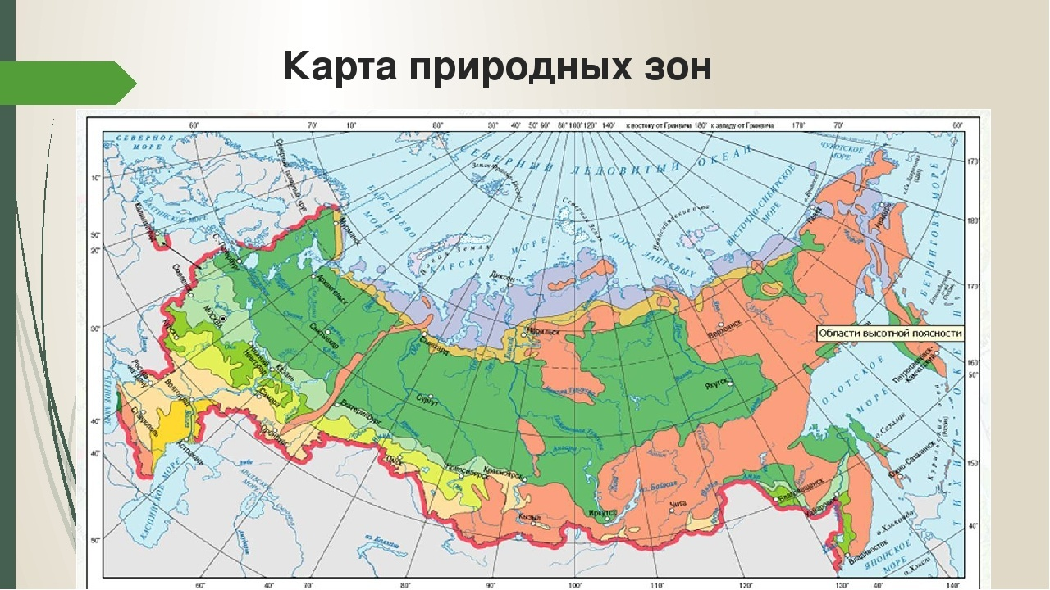

Slide 7
Описание природной зоны
Заболоченная тундра протянулась узкой полосой в северной части планеты. Она находится по соседству с областью арктических пустынь и природные условия здесь суровы. Регион населяют живые существа, которые приспособились к недостатку тепла и солнечного света.

Slide 8
животные
Животные тундры — основные участники пищевых цепей. Приспособиться к сложным условиям обитания им помогли: белая окраска шерсти и оперенья, которые меняются на пестрые лишь на пару теплых месяцев; слой подкожного жира; утепленные конечности (опушка в области лап); зимняя спячка; миграция в края с более мягким климатом; густой мех и теплый пух.

Slide 9
Универсальные учебные действия
Широкая мотивационная основа учебной деятельности, включающая социальные, учебно-познавательные и внешние мотивы

Slide 10
Приветствие
Когда встречаем мы рассвет,
Мы говорим ему ...
С улыбкой солнце дарит свет,
Нам посылая свой ...
При встрече через много лет
Вы крикните друзьям ...
И улыбнутся вам в ответ
От слова доброго ...
И вы запомните совет:
Дарите всем друзьям ...

Slide 11
Цепи питания ( пример карточки )
голубика — лемминг — полярная сова — песец — белый медведь;
карликовая береза — заяц — песец;
водоросли — рыба — белый медведь;
комар — стрекоза — кулик — волк.

Slide 12
Пример карточек (степь)
Летом очень жарко, лето засушливое. Зимой - очень холодно. Но тем не менее в обитает немалое количество животных, птиц и всяких насекомых.
Деревьев нет, но много различных кустарников и растут злаковые

Slide 13
Пищевая цепочка для зоны степей :
В пищевой цепи стоят следующие животные, птицы и даже рептилия:
Волк
Лиса
Степной хорь
Степной орел-курганник
Пустельга
Степная гадюка.

Slide 14
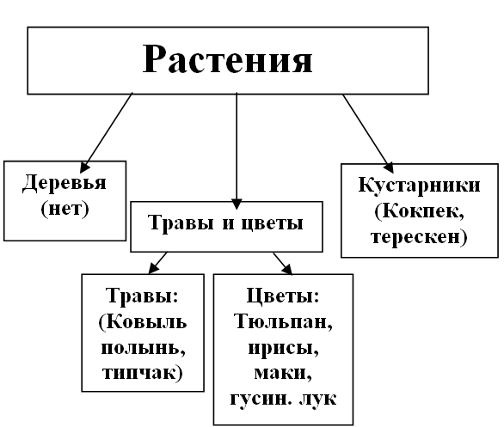
Пример ответа детей (степь)

Slide 15
Пример ответа СТЕПЬ
Из растений там есть кустарники, деревья не растут. Есть много злаковых. Летает много пернатых. Бегают сайгаки и степные волки.
Вот к примеру такая цепочка получается: злаки - мышка полевка - хорек - степной орел.

Slide 16
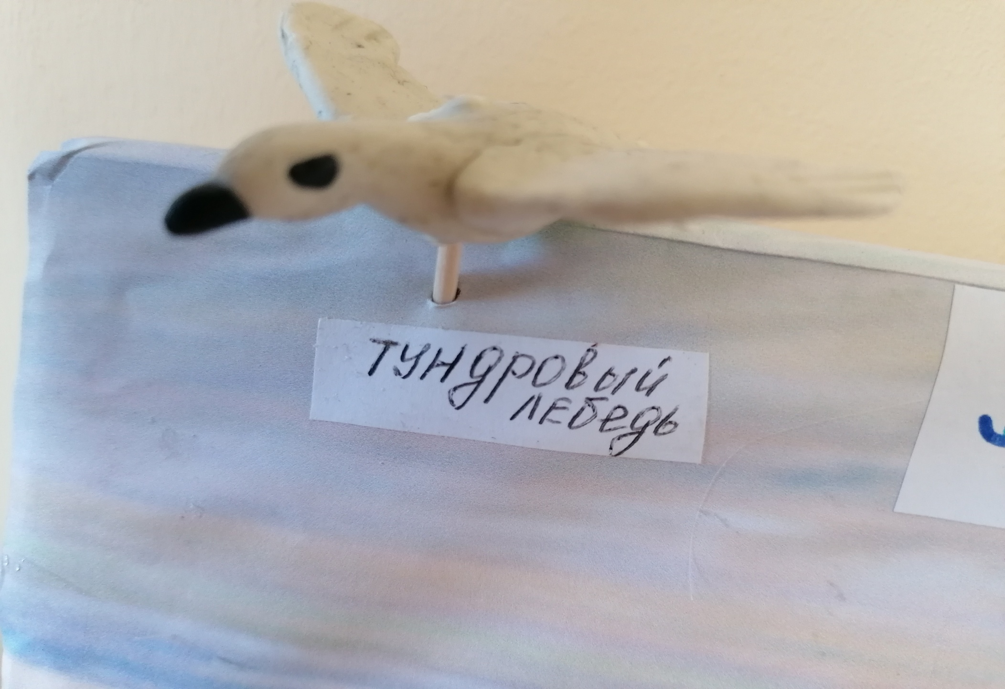

Slide 17
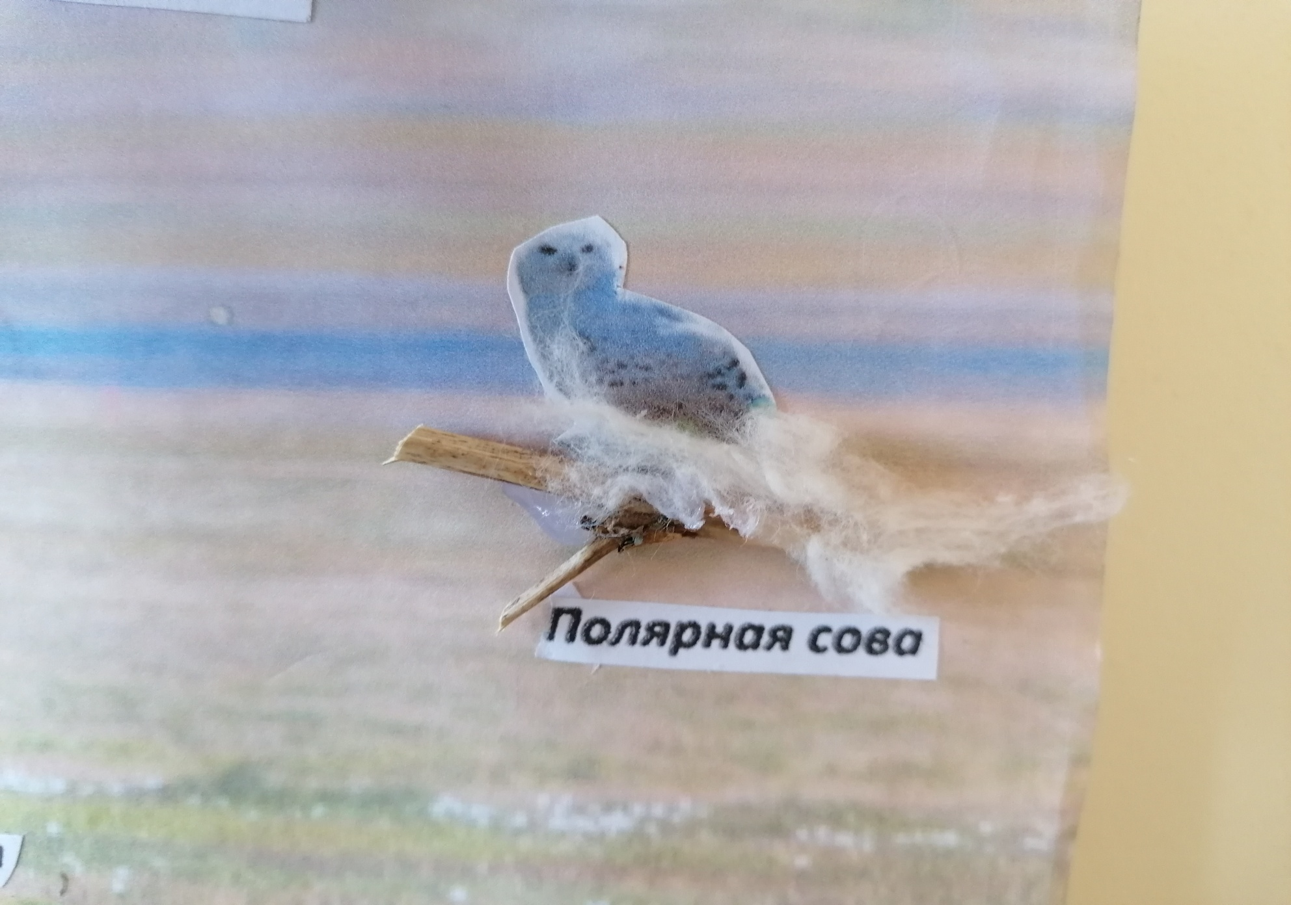

Slide 18
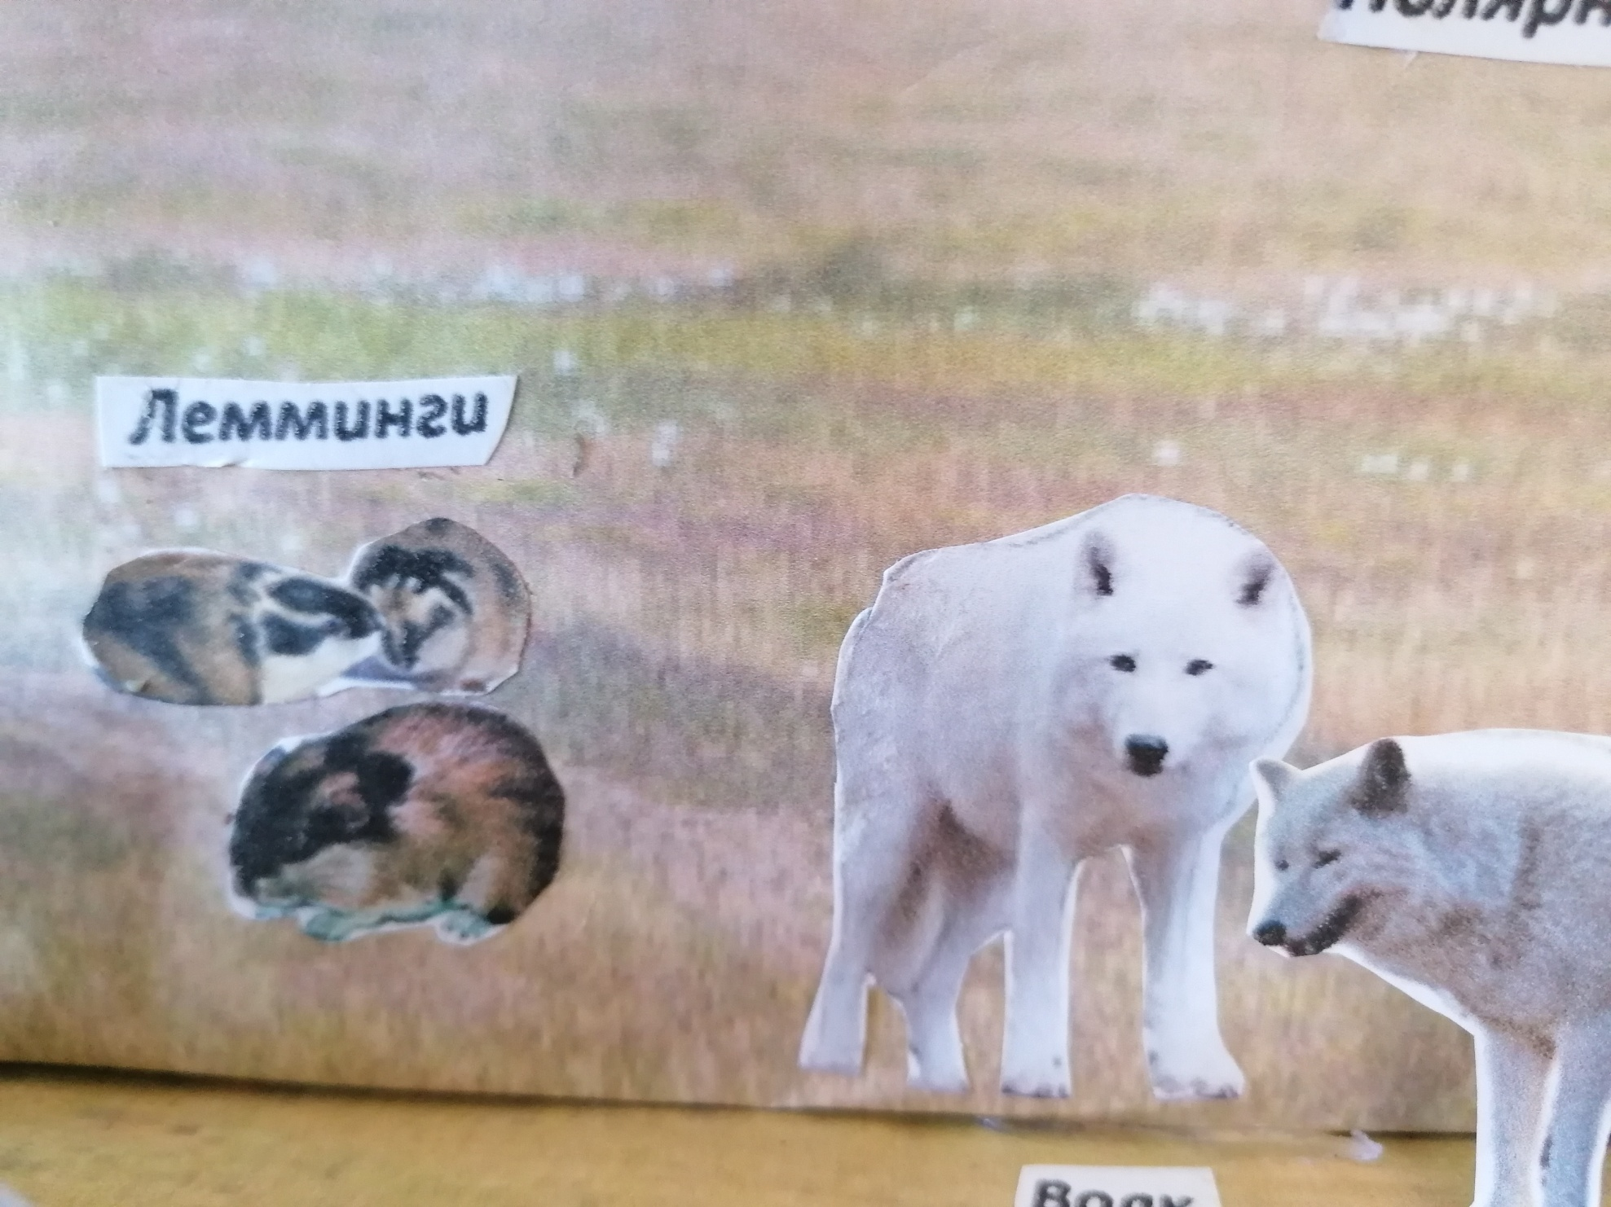

Slide 19
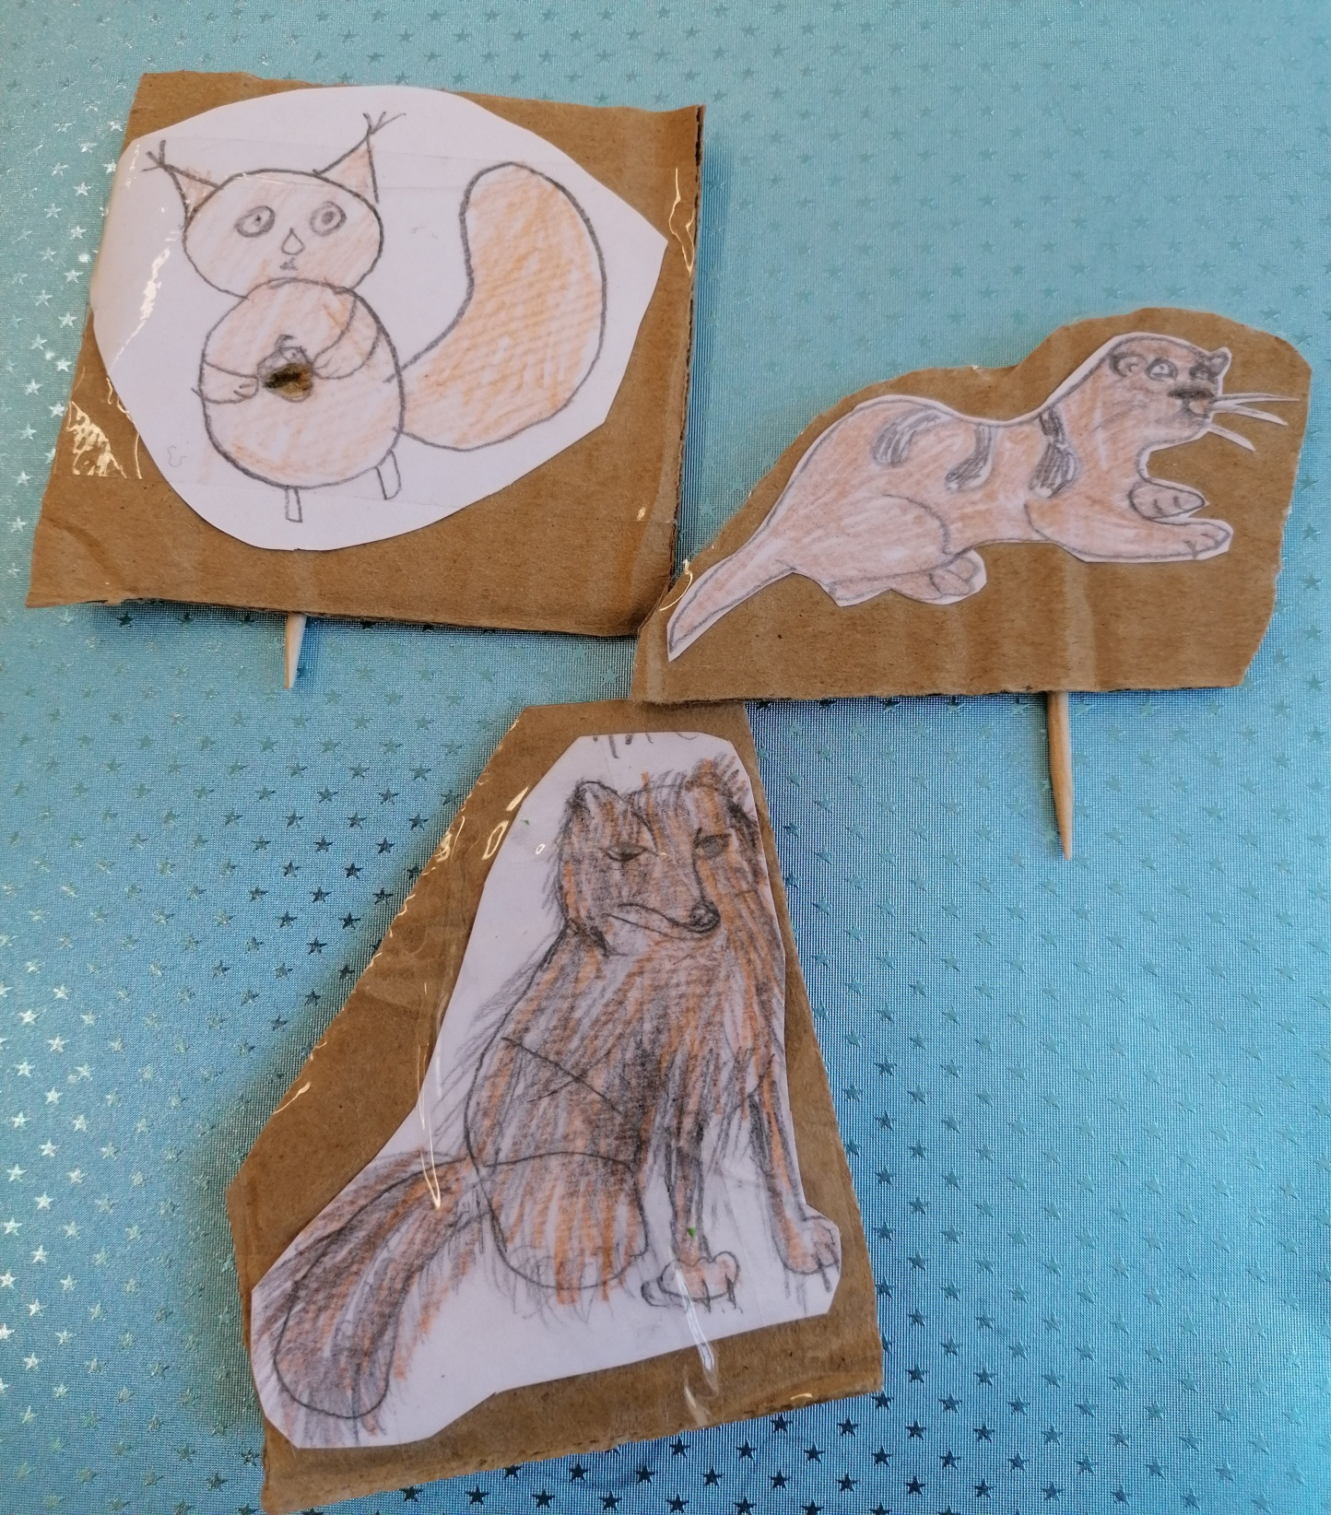

Slide 20
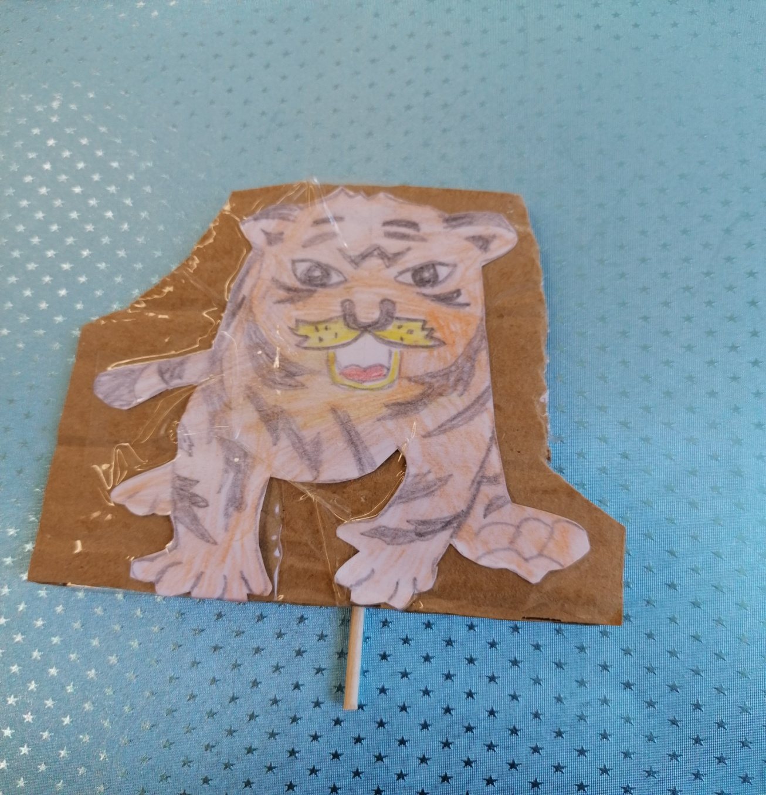

Slide 21
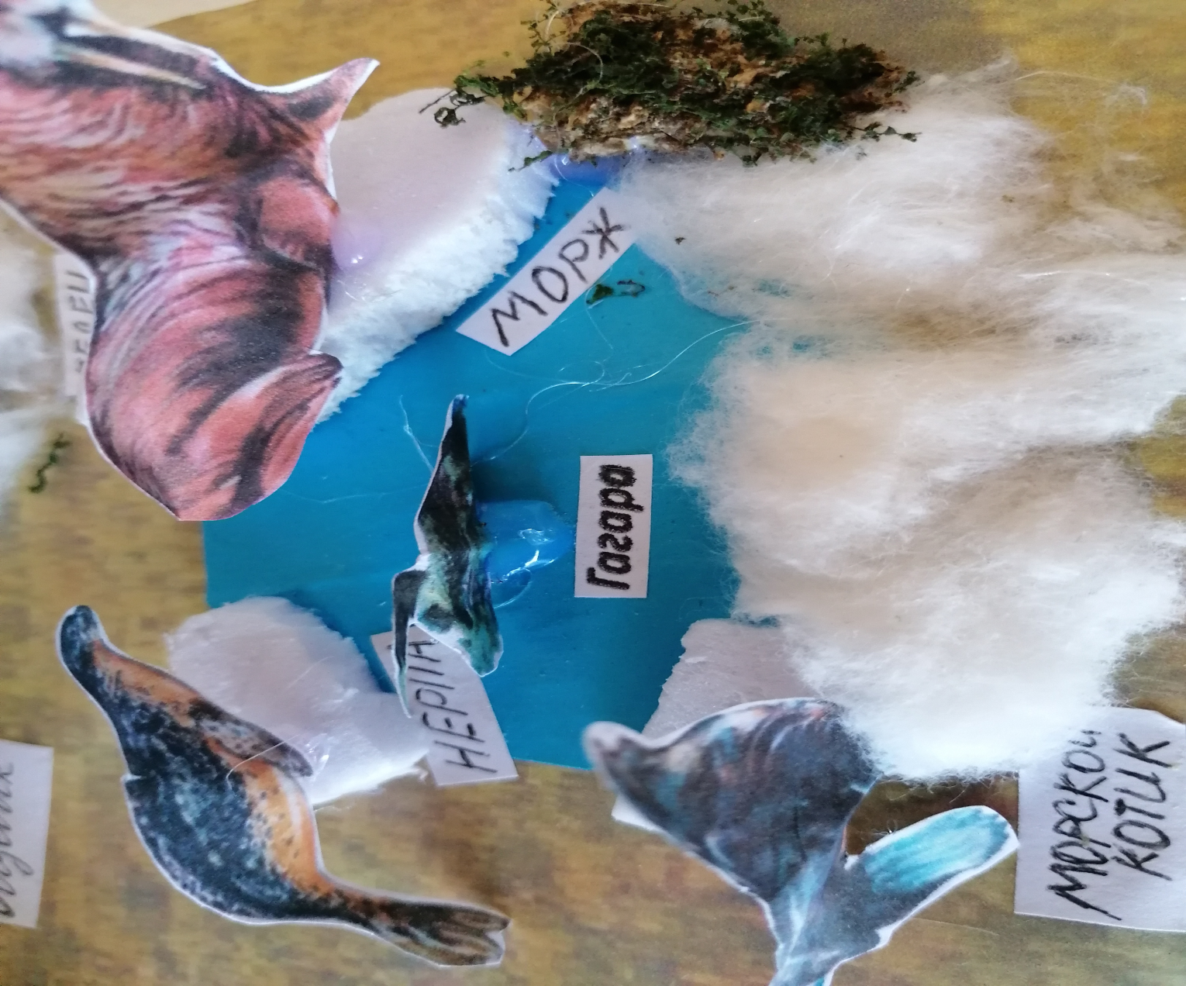
Арктическая зона

Slide 22
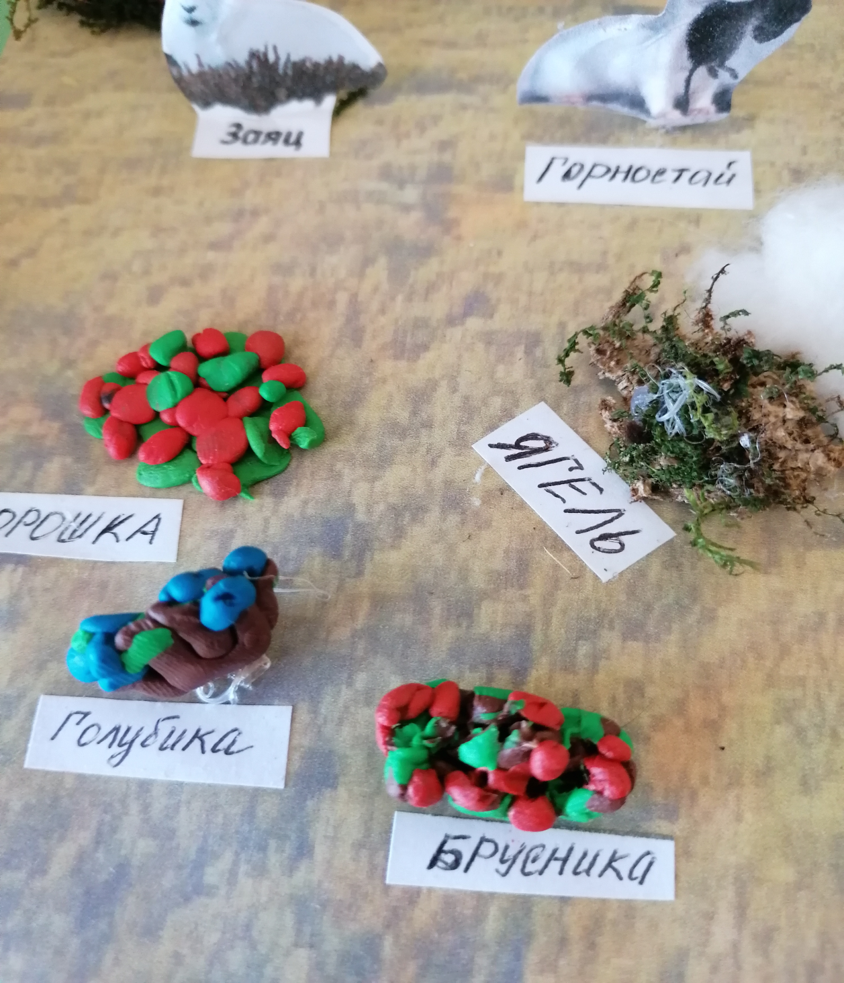

Slide 23
Рефлексия
1. Весь урок у меня было … настроение
- бодрое - тревожное
- активное - сонное
- загадочное - печальное
- уютное - задумчивое
2. Задания на уроке были:
-интересными
- необычными
- скучными
3. Мне приятно было работать с … .
4. Мне больше всего понравилось на уроке:

